Slide 1
DEPARTAMENTO DE CIENCIAS ECONÓMICAS, ADMINISTRATIVAS Y DE COMERCIO
CARRERA DE INGENIERÍA EN FINANZAS Y AUDITORIA
Estrategias competitivas para incrementar la rentabilidad, y la participación del mercado de las empresas farmacéuticas nacionales en la provincia de pichincha.
DIRECTOR: Ing. José Morales.
AUTORES:
Andres Miranda
Nick Salazar

Slide 2
INTRODUCCIÓN
El presente proyecto esta enfocado en brindar estrategias competitivas para incrementar la rentabilidad y participación de mercado de las empresas farmacéuticas nacionales en la provincia de pichincha. El mercado de los fármacos es unos de las mas grandes e importantes a nivel mundial y en nuestro país se ve afectado por la falta de inversión, innovación y políticas gubernamentales que impactan directamente al crecimiento de las mismas y ayudan al potenciamiento de las industrias multinacionales.
En Ecuador las industrias multinacionales nominan el mercado.

Slide 3
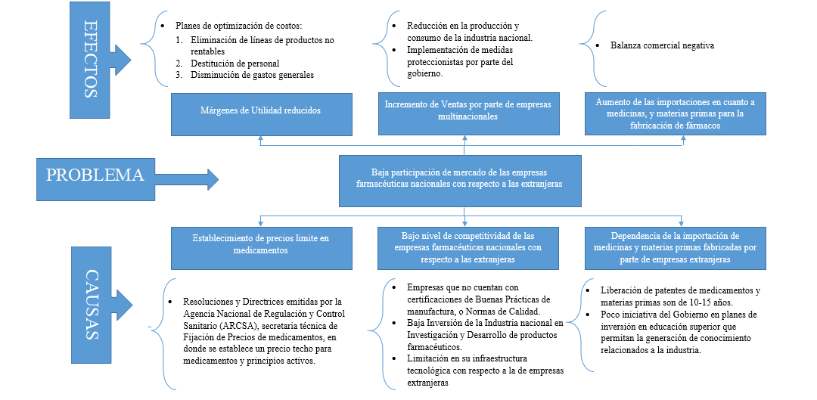
PLANTEAMIENTO DEL PROBLEMA

Slide 4
Objetivo general
Diseñar estrategias competitivas que permitan incrementar la rentabilidad y la participación de mercado de las empresas farmacéuticas nacionales
OBJETIVOS ESPECÌFICOS
Definir un marco metodológico que permita obtener un análisis y conclusiones de la problemática planteada.
Realizar una caracterización de la industria farmacéutica a nivel nacional e internacional.
Realizar un análisis financiero y de competitividad de las empresas farmacéuticas nacionales
Proponer alternativas basadas en los estudios realizados.
Obtener conclusiones y recomendaciones

Slide 5
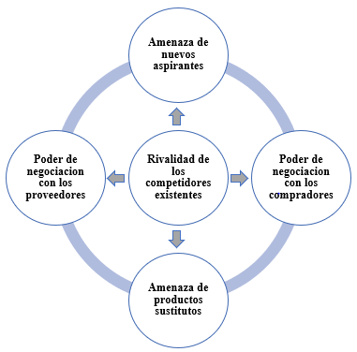
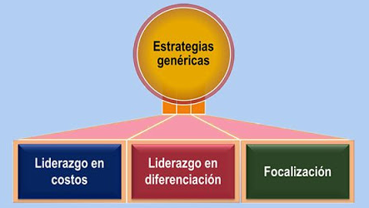
CAPÍTULO
1
MARCO TEORICO
Teoría de las 5 Fuerzas de Michael Porter
Teoría Estrategias competitivas de Michael Porter
Liderazgo en Costos: Costo mas bajo entre competidores.
Diferenciación: Única en el sector, exclusividad a los consumidores.
Enfoque: Focalizada a un segmento especifico.

Slide 6
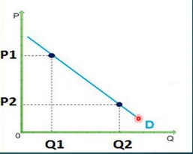
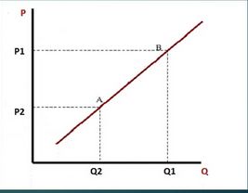
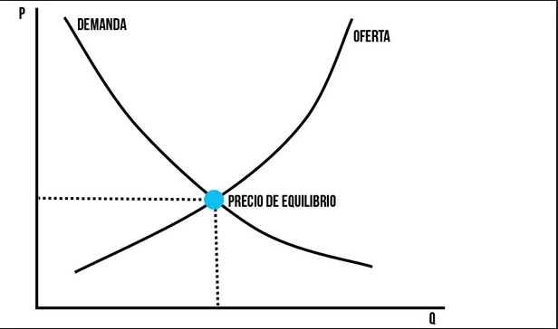
CAPÍTULO
MARCO TEORICO
1
Ley de Oferta y Demanda
Ley de Demanda
Ley de la Oferta
Punto de Equilibrio
Demanda
Oferta
A mayor Precio menor Cantidad Demanda
A mayor Precio mayor Cantidad Ofertada
Punto de Equilibrio de mercado
Toda la cantidad ofertada es igual a la cantidad demandada.

Slide 7
CAPÍTULO
MARCO TEORICO
1
Nivel Meta: Contempla la capacidad de organizaciones, gremios, asociaciones para mejores oportunidades de desarrollo.
Nivel Macro: Contempla políticas macroeconomías (políticas gubernamentales)
Nivel Meso: Contempla ventajas competitivas relacionadas con la infraestructura y tecnología,.
Nivel Micro: Capacidad individual de cada empresa BPM, calidad, etc.
Teoría de la competitividad sistémica:
La empresas no pueden ser competitivas por si mismas, necesita otros factores.

Slide 8
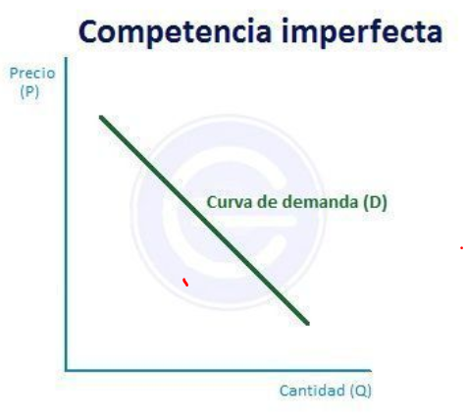
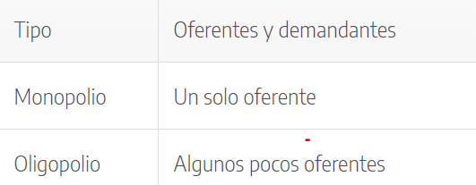
CAPÍTULO
MARCO TEORICO
1
Ninguno de los oferentes tiene el poder suficiente de establecer los precios
Todos los productores tienen el mismo producto.
El vendedor cuenta con la capacidad de influir de forma significativa en los precios de los servicios o productos en el mercado
Teoría Económica
Competencia Perfecta
Competencia Imperfecta

Slide 9
CAPÍTULO
2
METODOLOGÌA
2
Enfoque Mixto
Presunciones
Técnica documental
Procedimiento para el tratamiento y análisis de la información.
Cuantitativo: Análisis de datos
Cualitativos: Entrevistas a expertos
FODA
Presunción N°1: Las políticas públicas de regulación y control inciden en el nivel de ventas de empresas productoras de fármacos de origen nacional en la industria ecuatoriana.
Presunción N°2: Las políticas públicas de regulación y control inciden en la rentabilidad de las empresas productoras de fármacos de origen nacional en la industria ecuatoriana
Instituto Nacional de Estadísticas y Censos
Banco Central del Ecuador
Banco Mundial
IMS

Slide 10
CAPÍTULO
3
ANALISIS SITUACIONAL
Ambiente Externo
Industria Farmacéutica Internacional
- Se fundamentan en la (I+D) de nuevos productos.
- Elevada tasa de inversión en investigación y desarrollo con respecto a las ventas
Tienen un intenso grado de innovación a través de productos que requieren de varios años, incluso décadas de creatividad, desarrollo, financiamiento; por lo cual el gasto en (I+D) es muy elevado.
Principales Países Exportadores de Productos Farmacéuticos a nivel mundial

Slide 11
CAPÍTULO
3
ANALISIS SITUACIONAL
N° | Compañías | Ventas 2017 | Inversión I+D 2017 | País de origen
1 | Roche | 44.368 | 10.392 | Suiza
2 | Pfizer | 52.540 | 7.657 | EE. UU
3 | Abbvie | 28.216 | 4.982 | EE. UU
4 | J&J | 36.256 | 10.554 | EE. UU
5 | Sanofi | 36.663 | 6.697 | Francia
6 | Merck & co. | 35.390 | 10.000 | EE. UU
7 | Novartis | 33.000 | 8.972 | Suiza
8 | Gilead | 25.662 | 3.374 | EE. UU
9 | GSK | 24.038 | 6.235 | Reino Unido
10 | Amgen | 22.849 | 3.562 | EE. UU
Ranking compañías farmacéuticas 2017 a nivel mundial
Fuente: (Agrupación de investigación y marketing farmacéutico, 2018)

Slide 12
CAPÍTULO
3
ANALISIS SITUACIONAL
AMBIENTE INTERNO
Actualmente en Ecuador tenemos una balanza comercial negativa en el sector farmacéutico.
* | 2014 | 2015 | 2016 | 2017 | 2018
Exportaciones | 44.335 | 64.820 | 49.824 | 38.411 | 35.854
Importaciones | 1.054.732 | 1.066.945 | 921.143 | 963.522 | 954.319
Balanza Comercial | -1.010.397 | -1.002.125 | -871.319 | -925.111 | -918.466
Inversión en Investigación y Desarrollo en el Ecuador
Ninguna empresa farmacéutica en Ecuador invierta en el descubrimiento de nuevas moléculas.
Tienen departamentos de I+D principalmente para analizar la calidad del productos y lanzar nuevos productos que ya hayan caducado su patente.
Fuente: (BCE, 2018)
De igual forma el país no cuenta con instalaciones adecuadas, ni personal capacitado para este ámbito.

Slide 13
CAPÍTULO
3
ANALISIS SITUACIONAL
Marco Regulatorio de la Industria Farmacéutica del Ecuador
Régimen Regulado de Fijación de Precios para medicamentos Registrados
El Gobierno estableció el precio techo (Listado A), en donde determina todos lo principios activos que estaban en el mercado.
- Una vez establecido el precio techo, ningún medicamento podrá ser comercializado a un precio de venta al público superior al ya establecido.
- Sí un medicamento tiene un precio de venta al público inferior al establecido por el consejo, no podrá incrementar su precio.
Régimen Regulado de Fijación de Precios para medicamentos Nuevos
Si es que el medicamento no presenta una ventaja terapéutica se regirá al régimen de fijación de precios de medicamentos registrados vigente.
Si es que el medicamento presenta una ventaja terapéutica, se utilizara el precio promedio mas bajo de 3 países miembros. (UNASUR, UE, MERCOSUR)
Cuando los laboratorios incumplen el régimen de fijación de precios, el estado de manera unilateral fija un nuevo precio a estos medicamentos, y a su vez los nuevos precios incluirán un castigo.
Régimen de Fijación Directa
MEDICAMENTOS ESTRATEGICOS: Se encuentran en el cuadro nacional de medicamentos básicos.

Slide 14
CAPÍTULO
3
ANALISIS SITUACIONAL
Régimen Liberado de Precios
Notificar al Consejo de forma semestral el registro del precio del respectivo medicamento y adjuntará el detalle de todos los medicamentos a comercializar.
Indicar para cada medicamento:
- Nombre o razón social del solicitante
- Número del Registro Sanitario
- Precio de venta al público
- Ventas mensuales en unidades y en valores del semestre inmediatamente anterior.
MEDICAMENTOS NO ESTRATEGICOS: No se encuentran en el cuadro nacional de medicamentos básicos, no son considerados indispensable.

Slide 15
CAPÍTULO
3
ANALISIS SITUACIONAL
Tasa de morbilidad en Ecuador

Slide 16
CAPÍTULO
3
ANALISIS SITUACIONAL
Empresas Productoras de Fármacos del Ecuador
Fuente: (Ortiz & Prado, 2018)

Slide 17
CAPÍTULO
3
ANALISIS SITUACIONAL
Participación de mercado de empresas nacionales y extranjeras en el Ecuador.
Fuente: (IMS, 2018)
Medicamentos comercializados en el país.
Fuente: (Ortiz & Prado, 2018)

Slide 18
CAPÍTULO
3
ANALISIS SITUACIONAL
Lista de medicamentos registrados en el Ecuador
Fuente: (Ayala, 2014)
Ventas de Empresas Nacionales en el año 2017
Fuente: (IMS, 2018)

Slide 19
CAPÍTULO
3
ANALISIS SITUACIONAL
Resumen Activos, Pasivos y Patrimonio empresas farmacéuticas nacionales
Fuente: (Superintendencia de Compañías, 2018)

Slide 20
CAPÍTULO
3
ANALISIS SITUACIONAL
Resumen Ingresos- Costos empresas farmacéuticas nacionales
Fuente: (Superintendencia de Compañías, 2018)

Slide 21
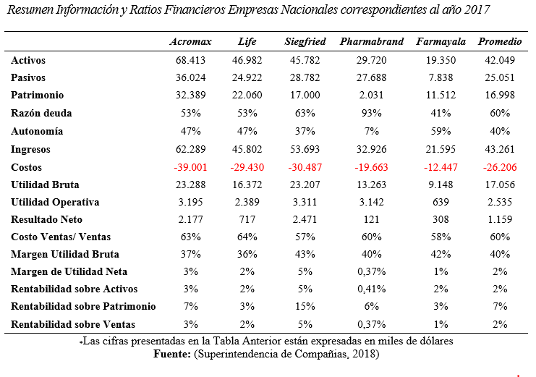
CAPÍTULO
3
ANALISIS SITUACIONAL

Slide 22
CAPÍTULO
3
ANALISIS SITUACIONAL
Fortalezas
- La industria provee un bien de primera necesidad.
- Acceso a información detallada sobre el comportamiento del mercado por parte de organismos internacionales (IMS).
- Cobertura institucional de salud, específicamente para la inclusión de población desentendida.
Debilidades.
- Limitada experiencia en la elaboración de fármacos
- Limitados niveles en inversión en investigación y desarrollo
- Reducido número de laboratorios con instalaciones y procesos de alta tecnología.
Oportunidades
- Mayor interés en la sociedad en general por el mantenimiento y cuidado de la salud
- Creciente envejecimiento de la población y aumento de enfermedades crónicas
- Alto nivel de biodiversidad en el país, lo que abre campo para la investigación de nuevos principios activos.
- Tendencia de crecimiento en Gasto de salud por parte del gobierno.
Amenazas
- La industria farmacéutica nacional depende de proveedores de principios activos provenientes del exterior
- Cambios en la política gubernamental de priorización de la industria farmacéutica local.
- Altos niveles de medicación en la población.
- Deterioro de la capacidad adquisitiva de la población
- Decaimiento de la situación económica del país, afectando la capacidad de compra del sector publico
- Deficiente gestión del ente regulador de los medicamentos.

Slide 23
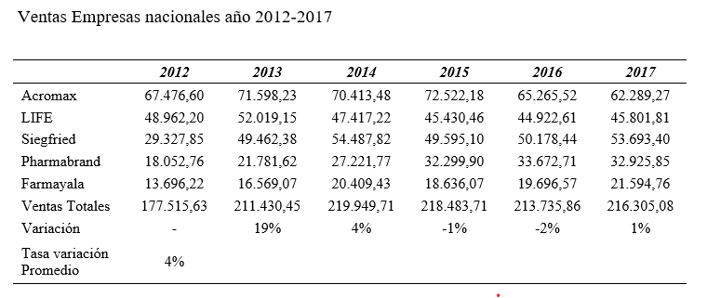
CAPÍTULO
4
RESULTADOS
ANALISIS DE INFLUENCIA DECRETO 400
Fuente: (Superintendencia de Compañías, 2018).
Inicialmente se tiene un crecimiento comparando el año 2012 con el año 2013, sin embargo, en el año de aplicación del decreto ejecutivo 400 en el año 2014, y ya con vigencia en el año 2015, se puede evidenciar un decremento en las ventas de las empresas farmacéuticas nacionales en un 2%, por lo que se concluye que si hubo incidencia en los ingresos de las empresas. Pero hay que destacar que la IF nacional tiende a un crecimiento del 4% en relación con las ventas.

Slide 24
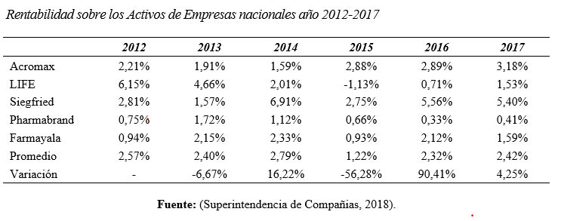
CAPÍTULO
4
RESULTADOS
En cuanto al Indicador Rentabilidad sobre Activos promedio de la industria nacional, se evidencia un decremento en el año 2014 al 2015 de 56,28% lo que corresponde a que la fecha en que entró en vigor el decreto 400 afecto la rentabilidad de las principales empresas farmacéuticas nacionales.

Slide 25
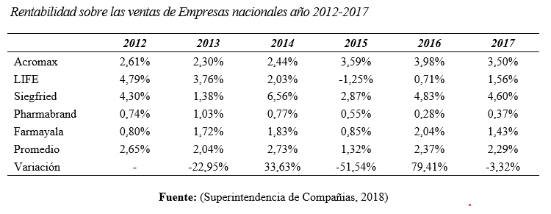
CAPÍTULO
4
RESULTADOS
Aquí la influencia del Decreto 400, fue de menor valor en este indicador, teniendo un decremento del 51,54%% en el Rendimiento sobre las ventas de las empresas farmacéuticas nacionales.

Slide 26
CAPÍTULO
4
RESULTADOS
Análisis de competitividad
Legales: Los aspectos legales para la industria farmacéutica son importantes, ya que se requiere la obtención de un registro sanitario, en el cual este garantice las condiciones y calidad de los diferentes productos, de igual manera esto condiciona la adquisición de un medicamento OTC o medicamentos bajo preinscripción médica
Poder de negociación con Clientes
Producto sustitutos: Se habla en el mercado farmacéutico de productos sustitutos en lo que refiere a medicina alternativa u homeopática, que ha venido ganado espacio en los últimos años
Competidores
Ordinarios
La adquisición de una infraestructura apropiada para la creación de una planta de producción de calidad, situación que también es un problema al momento de obtención de permisos, patentes, licencias e incluso certificaciones; necesarias para el funcionamiento e ingreso al mercado ecuatoriano.

Slide 27
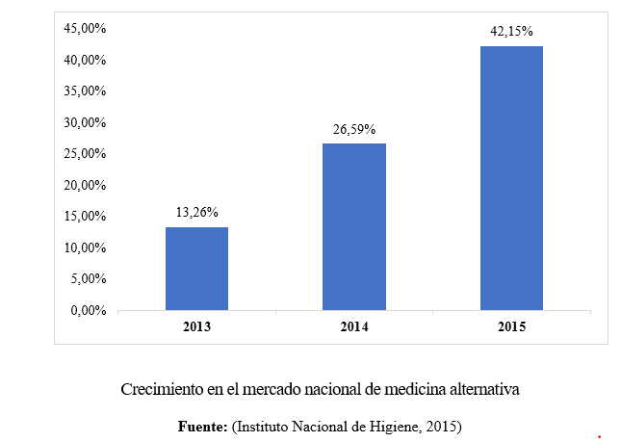
CAPÍTULO
4
RESULTADOS

Slide 28
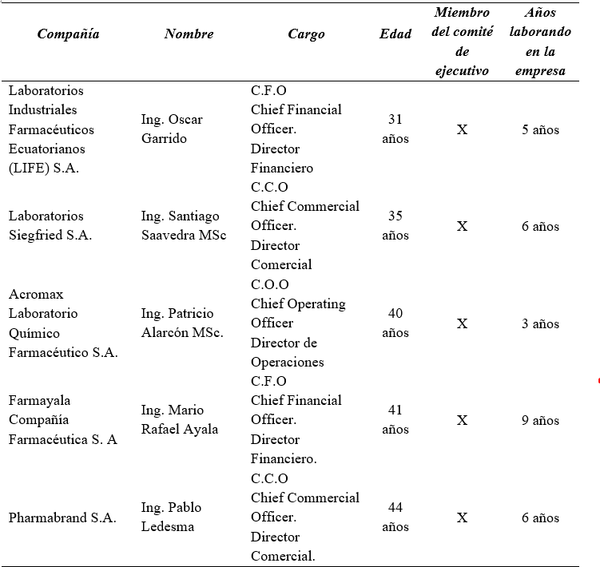
CAPÍTULO
4
RESULTADOS
Entrevista

Slide 29
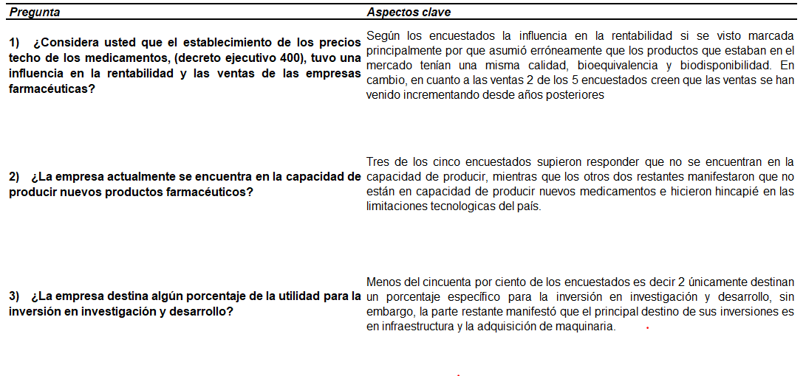
CAPÍTULO
4
RESULTADOS

Slide 30
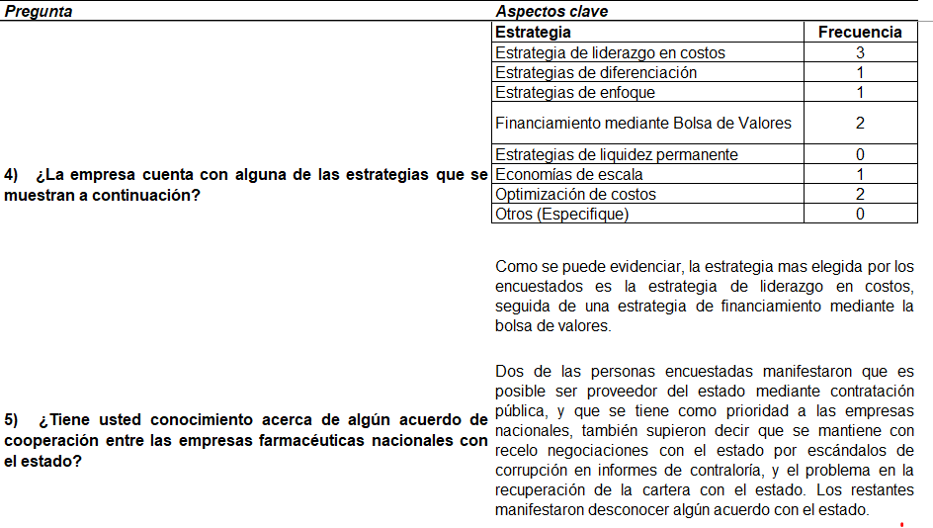
CAPÍTULO
4
RESULTADOS

Slide 31
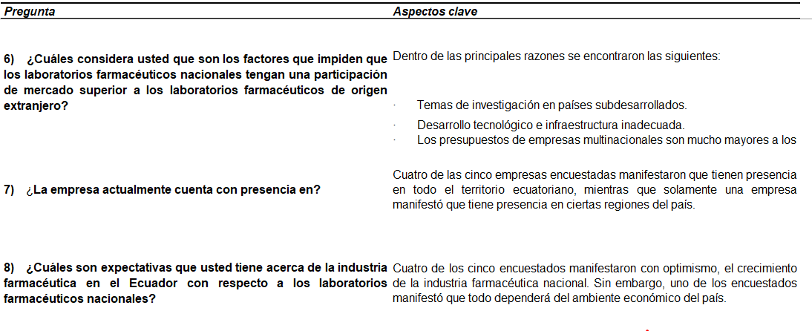
CAPÍTULO
4
RESULTADOS

Slide 32
CAPÍTULO
4
RESULTADOS

Slide 33
CAPÍTULO
5
Proposición de Estrategias
Perfeccionamiento en el sistema de cobro:
Esta estrategia se basa en ofrecer incentivos como descuentos cuando un cliente cancela de manera anticipada, lo que se conoce descuento por pronto pago.
Descuentos de Facturas: Consiste en que una empresa cede sus créditos a una entidad bancaria o financiera y esta se va a encargar del cobro.
Administración adecuada de Inventarios:
Funciona mejor un producto de alta rotación ya que se logran ventas más rápido
Tener una línea de crédito :
Tener una buena línea de crédito con Entidades Financieras en caso de que en algún momento no se cuente con suficiente efectivo.
Negociación a mayores plazos con proveedores:
Establecer relaciones con sus proveedores, buscar que los plazos de pago sean flexibles de modo que pueda tener un respiro en caso de que algún cliente o varios no paguen a tiempo.
Estrategias de liquidez permanente
Esto indica que solo el 20% de los productos, generan el 80% de las ventas

Slide 34
CAPÍTULO
5
Proposición de Estrategias
Estrategias de liquidez permanente
Controlar Costos y Gastos:
Sin que esto implique afectar la calidad de su producto o servicio, no se debe gastar de forma innecesario dinero de la empresa. (outsoursing)
- Fomentar el Empleo Juvenil con programas de pasantías.
- Controlar niveles de gastos de viaje, estipulando límites de gastos por visitador y por gira.
- Controlar incentivos con el proveedor si no es un cliente rentable
Proyecciones de Budget y Forecast
Establezca una buena planificación de las entradas y salidas de efectivo que proyecta tener incluya una programación del capital de trabajo, cuentas por cobrar, ventas, inventarios, cuentas por pagar, y obligaciones a corto plazo que tiene la empresa.

Slide 35
CAPÍTULO
5
Proposición de Estrategias
Estrategias para la Disminución de costos
Identificar a los clientes pocos rentables:
Realizar un estudio de la rentabilidad de todos los clientes, siempre aparecerán sorpresas, al que consideramos nuestro cliente estrella no es rentable
Gestión de proveedores:
Se debe establecer mejores negociaciones con los proveedores de medicamentos, ya que al haber varios ofertantes en el país se puede establecer mejores precios de adquisición en determinados productos o materias primas.

Slide 36
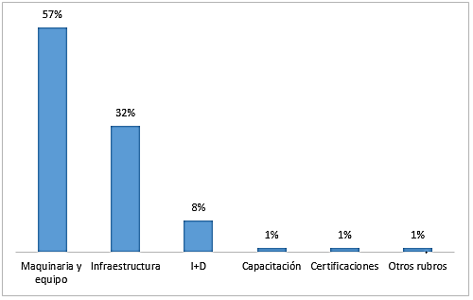
CAPÍTULO
5
Proposición de Estrategias
Estrategias para el aumento de ingresos
Incrementar el consumo entre sus clientes actuales:
Fidelización y el incentivo a las distribuidoras.
Invertir en infraestructura e Investigación y Desarrollo:
5% y 10% del total de la Utilidad

Slide 37
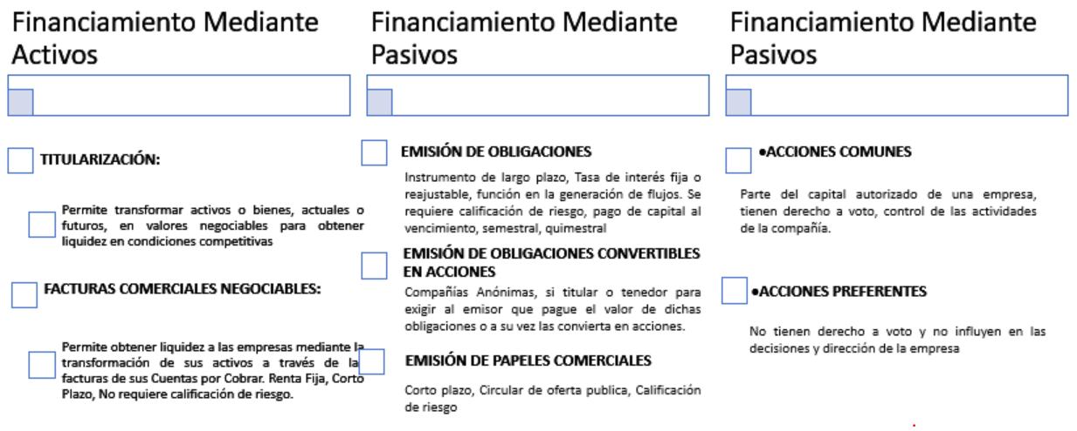
Financiamiento mediante Bolsa de Valores
CAPÍTULO
5
Proposición de Estrategias

Slide 38
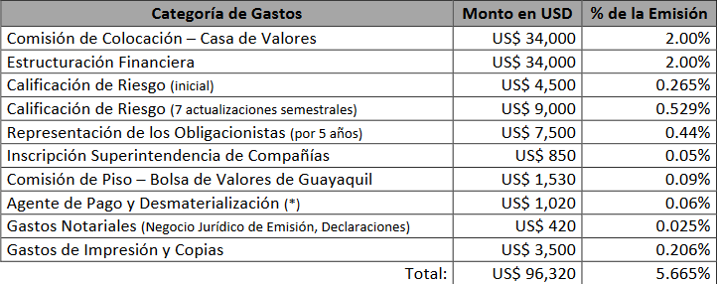
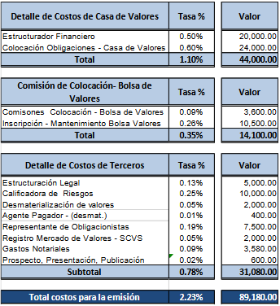
Análisis de costos financieros Sistema Financiero vs Bolsa de Valores.
CAPÍTULO
5
Proposición de Estrategias
Costo Financiero Sistema Financiero vs Bolsa de Valores
Gastos de Emisión ADILISA
Gastos de Emisión Ferro Torre

Slide 39
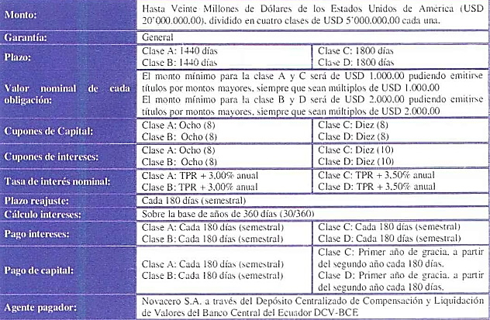
Características de una Obligación
CAPÍTULO
5
Proposición de Estrategias
Oferta pública de NOVACERO

Slide 40
CAPÍTULO
6
Conclusiones
Se realizó el análisis situacional de las empresas farmacéuticas nacionales en los aspectos económico, político, social y financiero con el objetivo de obtener un diagnostico que permita plantear estrategias competitivas y aumentar la rentabilidad, participación de mercado en la industria farmacéutica nacional.
Se determinó que las políticas públicas que están relacionadas con la fijación de precios techos inciden en la rentabilidad de las empresas farmacéuticas nacionales.
Se pudo evidenciar que la legislación enfocada a la fijación de precios produce falta de inversión en áreas estratégicas de la industria para poder aumentar la competitividad y su crecimiento.
Las empresas farmacéuticas nacionales estarían en capacidad de optar por estrategias relacionadas a competitividad, economía escala, financiamiento mediante bolsa de valores y de liquidez permanente que permitirán reducir costos, aumentar ingresos, liquidez y rentabilidad para un mejor posicionamiento en el mercado.
En función de los resultados obtenidos mediante la aplicación de un instrumento de investigación como es la encuesta, se ratificó la influencia de las políticas de fijación de precios techo, en específico el decreto 400 sobre la rentabilidad y los ingresos de las compañías. Adicionalmente las personas entrevistadas manifestaron las expectativas entorno a la industria farmacéutica nacional misma que han sido favorables, así como también las novedades que han encontrado con respecto a negociaciones que empresas farmacéuticas mantienen con el estado.

Slide 41
CAPÍTULO
6
Recomendaciones
Implementar las estrategias propuestas en el presente estudio, ya que van a permitir incrementar ingresos y la reducción de costos lo que se traduce en un mayor porcentaje de rentabilidad y adicionalmente permitirá una mejor posición en el mercado de las empresas farmacéuticas nacionales.
Analizar constantemente la evolución financiera de la industria farmacéutica, para poder determinar factores claves que pueden influir en el crecimiento de las empresas
Destinar recursos entre el 5% y 6% del total de su utilidad para la inversión de infraestructura e Investigación y Desarrollo que pueden influir en el crecimiento de las empresas.
Realizar estudios de comparaciones constantes con respecto a las empresas que lideran el mercado con el objetivo de aplicarlas y mejorarlas continuamente.
En función a los resultados obtenidos mediante la aplicación del instrumento de investigación como es la entrevista, se recomienda a las compañías farmacéuticas cumplir con todos los requerimientos que demandan las entidades de control tales como la Agencia de Regulación y Control Sanitario (ARCSA), y el Ministerio de Salud Pública para que de esa forma se pueda garantizar la calidad en los productos farmacéuticos elaborados por las compañías farmacéuticas nacionales.

